Slide 1

SISTEMA DE VENTAS DE CALZADO PARA LA EMPRESA “EL BANANITO S.A.”
Integrantes:
Palomino Ccallisaya Manuel André 14200028
Polo López Anthony Gerald 14200030
Pachas Mallqui Fernando Cesar Alberto 17200059
Medrano Castañeda Gerson Jair 17200171
Rafael Pascual Huanca Miranda 16200089
Vidalón Flores Daniel Omar 17200244

Slide 2
PROCESOS DE NEGOCIO
Se identifican 3 procesos del negocio:
PN1: Atención al cliente
PN2: Proceso de abastecimiento
PN3: Proceso de selección de personal

Slide 3
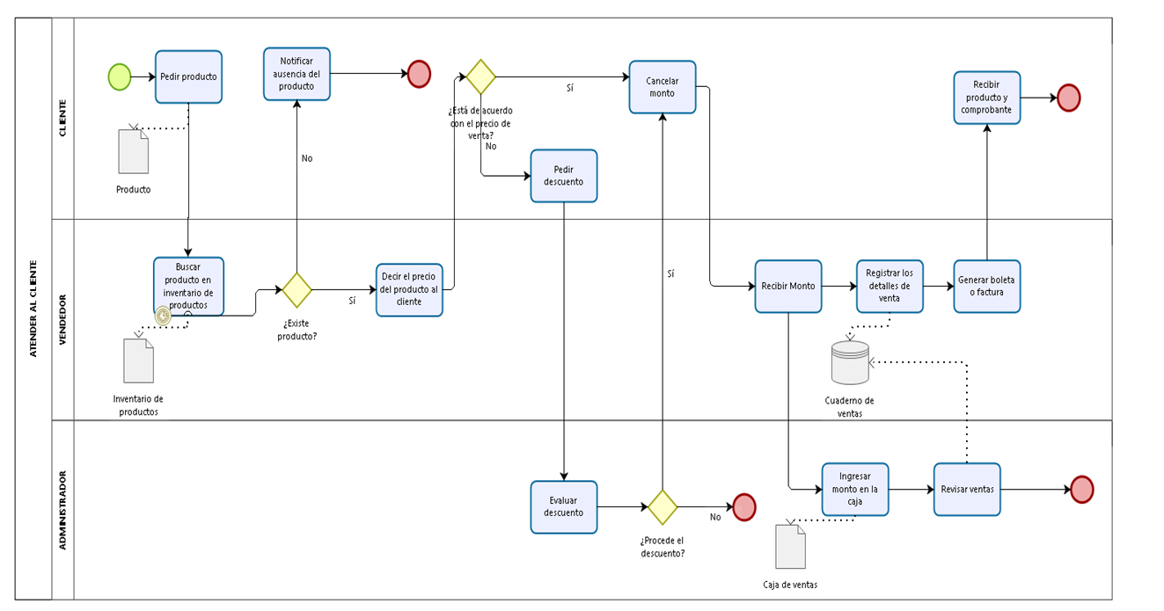
PROCESOS DE NEGOCIO RELEVANTE PARA EL SISTEMA
PN1: Atención al cliente

Slide 4
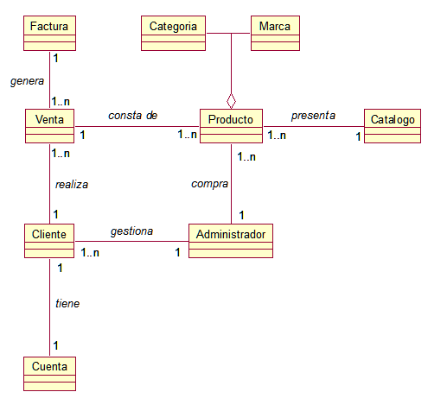
MODELO DE DOMINIO

Slide 5
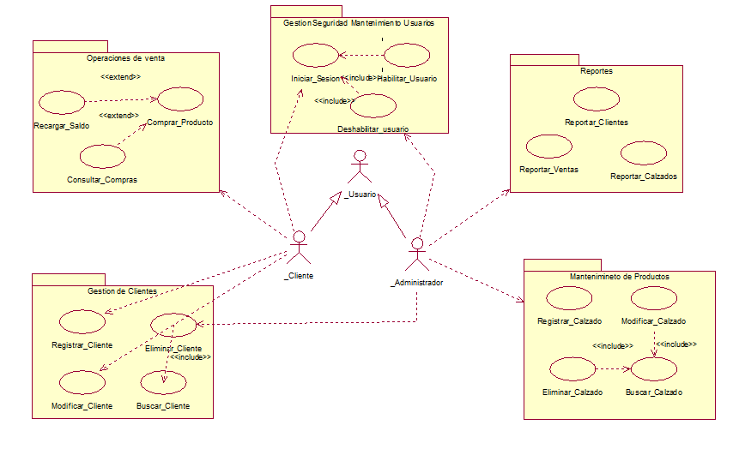
DIAGRAMA DE CASOS DE USO

Slide 6
CUS REGISTRAR CALZADO
Actor: | Administrador
Descripción: | Este CUS permitirá al administrador añadir un nuevo producto en el inventario de productos.
Precondición: | CUS Iniciar Sesión
Flujo Principal:
El CUS empieza cuando el Administrador selecciona la pestaña “Gestión producto” en la interfaz de su Menú Principal. El sistema muestra la interfaz “Gestión productos”. El administrador selecciona la opción “Añadir producto”. El sistema muestra la interfaz “Añadir producto”. El sistema muestra una ventana un pequeño formulario para ingresar el nuevo producto, éste contendrá los campos en blanco “Nombre”, “Precio”, “Stock” y “Marca”, y los botones “Guardar” y “Cancelar”. El Administrador completa debidamente los espacios en blanco. El Administrador pulsa el botón “Guardar” El sistema valida los datos. El sistema genera y le asigna un código único al nuevo producto. El sistema añade el nuevo producto en la base de datos. El sistema muestra el mensaje de confirmación “El producto se creó exitosamente”. El Administrador pulsa el botón “Aceptar”. El CUS finaliza.

Slide 7
CUS REGISTRAR CALZADO
Post-condición: | El administrador logra registrar producto en el sistema.
Flujo Alternativo:
En cualquier punto si administrador decide cancelar el proceso. 1. El administrador pulsa “Cancelar”. 2. El CUS finaliza. En el punto 8 si los datos no son válidos o falta completar campos requeridos. 1.El sistema mostrara el mensaje” Datos incorrectos”. 2.Regresa al punto 2.

